Slide 1
注解
研发中心

Slide 2
注解的用途
编译
构建时指令
运行时指令

Slide 3
注解的表示方法
基本形式
  @Entity
带有一个或多个元素
  @Entity(tableName = "vehicles")
  @Entity(tableName = "vehicles", primaryKey = "id")
value元素可以简写
  @InsertNew(value = “yes”) 可以写成@InsertNew("yes")
元素可以是数组
  @Branch(classes={HumanResource.class, ResearchCenter.class})

Slide 4
注解的位置
类
接口
方法
方法参数
字段(Field)
局部变量
包

Slide 5
注解的位置
@Entity
public class Vehicle {
@Persistent
protected String vehicleName = null;
@Getter
public String getVehicleName() {
return this.vehicleName;
}
public void setVehicleName(@Optional vehicleName) {
this.vehicleName = vehicleName;
}
public List addVehicleNameToList(List names) {
@Optional
List localNames = names;
if(localNames == null) {
localNames = new ArrayList();
}
localNames.add(getVehicleName());
return localNames;
}
}

Slide 6
Java内建的注解
@Override
  用于方法上
@Deprecated
  用于类、字段和方法上
@SuppressWarnings
  用于方法上

Slide 7
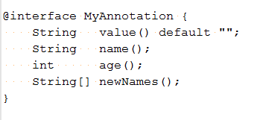
定义自己的注解
方法不能有参数
方法的返回类型只能是基本类型、String、枚举、其它注解，或它们的数组
元素可以有缺省值

Slide 8
定义自己的注解
注解可以使用meta-annotation(元注解)进行注解
  @Documented – 注解出现在被注解的元素的JavaDoc中
  @Target – 注解的标的
  @Inherited – 注解随被注解的元素一同被自动继承
  @Retention – 注解被操持的时间
import java.lang.annotation.*;

Slide 9
注解的标的
@Target({ElementType.METHOD})
ElementType.ANNOTATION_TYPE
ElementType.CONSTRUCTOR
ElementType.FIELD
ElementType.LOCAL_VARIABLE
ElementType.METHOD
ElementType.PACKAGE
ElementType.PARAMETER
ElementType.TYPE

Slide 10
注解的保持
@Retention(RetentionPolicy.RUNTIME)
RetentionPolicy .SOURCE
  不写到.class文件中，e.x., @Override, @SuppressWarning
RetentionPolicy . CLASS
  不被加载到内存中。用于对.class文件进行后处理(构建时类增强)
RetentionPolicy . RUNTIME
  在运行时可被用于反射

Slide 11
注解的示例
@Target(ElementType.METHOD)
@Retention(RetentionPolicy.RUNTIME)
@interface Todo {
public enum Priority {
LOW, MEDIUM, HIGH
}
public enum Status {
STARTED, NOT_STARTED
}
String author() default "Yash";
Priority priority() default Priority.LOW;
Status status() default Status.NOT_STARTED;
}

Slide 12
注解的示例
@Todo(priority = Todo.Priority.MEDIUM,
author = "Yashwant",
status = Todo.Status.STARTED)
public void incompleteMethod1() {
}

Slide 13
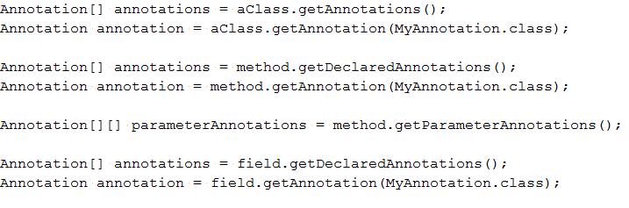
注解和反射
Class, Method, Field都定义有方法来获取相关的注解定义

Slide 14
注解与类的继承
缺省情况下，子类不继承父类的注解
@Inherited

Slide 15
注解不能继承注解
使用ElementType.ANNOTATION_TYPE
public enum LogicExpression {
OR,AND,NOT;
}
@Retention(RetentionPolicy.RUNTIME)
@Target(ElementType.ANNOTATION_TYPE)
public @interface ComposedCondition {
LogicExpression[] logicalExpressions() default {};
Attributes[] orAttributes() default {};
Attributes[] andAttributes() default {};..
}

